Slide 1


CNN을 이용한 차량 센서데이터 분류
명지대학교 산업경영공학과 / 2017-05-25
송낙윤, 윤동희, 김수민 ( 지도교수 : 김도현 )

Slide 2
CONTENTS
01 Introduction
02 Methods
03 Results
04 Summary
05 Q&A

Slide 3
01
Introduction
Synopsis
[ Unsupervised Learning ]
비정상 신호에 대한 정의가 불가능한 상황하에서
신호 데이터의 정상/비정상 분류 모델 생성 및 탐지
[ Input ]
5개의 센서로부터 얻어진 신호 데이터
Accel Pedal, Engine RPM, Transmission RPM, Gear stage, Velocity
[ Output ]
신호 데이터의 정상과 비정상 분류
Data Science Lab

Slide 4
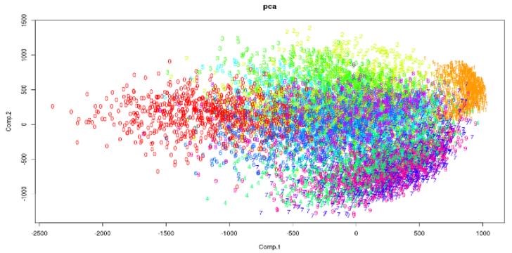
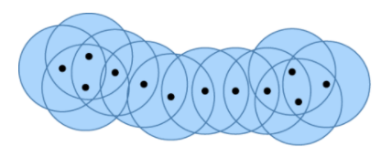
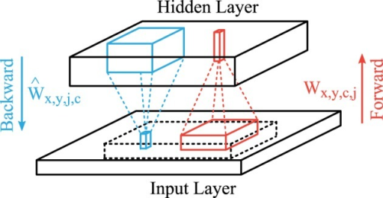
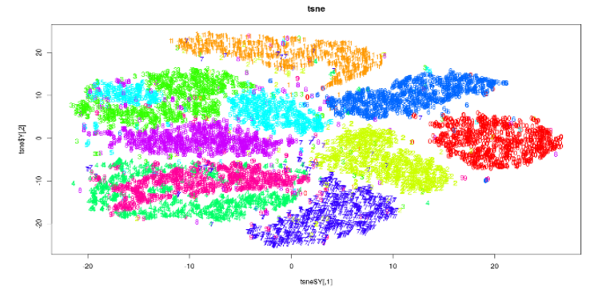
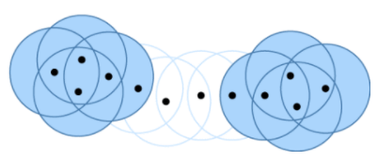
01
Introduction
Simple Flow
 | 1 ) Convolution Neural Net + Autoencoder | 2 ) T-SNE | 3 ) DBSCAN
Structure
Object | Features 및 Weights 추출 | 차원 감소 및 시각화 | 유사한 데이터 포인트를 밀도기반으로 Clustering
Output | Features Weights | 2-dimensional mapped data | Clusters
Data Science Lab

Slide 5
01
Introduction
Signal Data Preprocessing
116,593 for signal 1 / 276,326 for signal 2
…
5
300
1,071 for signal 1
2,669 for signal 2
5
100
Data Science Lab

Slide 6
02
Methods (1)
CNN + Autoencoder
Convolution
Autoencoder
1×300
X1
w1
1×256
5
X2
w2
…
…
1×128
X5
w5
1×64
300
1×32
1×16
1×32
[ CNN + Autoencoder ]
1×64
신호를 가장 잘 설명하는 features를 추출하기 위해
Convolution Neural Network에
Autoencoder를 혼합한 알고리즘 사용
Convolution과 Deconvolution을 반복하여
1×16 dimension의 features 추출
1×128
1×256
1×300
Deconvolution
5×300
Data Science Lab

Slide 7
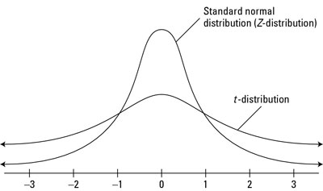
02
Methods (2)
t-SNE (student t – Stochastic Neighbor Embedding)
[ t-SNE ]
고차원 데이터를 탐색하는 데 사용되는 비선형 차원감소 알고리즘
공간에서 𝑥_{𝑖}에 대한 유사도를 조건부 확률로 나타내며,
조건부 확률이 높으면 데이터 포인트끼리의 거리가 가까운 것을 의미 조건부 확률값(유사도)이 저차원에서도 고차원에서와 유사한 값을 가지도록 데이터 매핑
유사도 낮음
유사도 높음
𝑥_{𝑘}
𝑥_{𝑖}
𝑥_{𝑗}
Data Science Lab

Slide 8
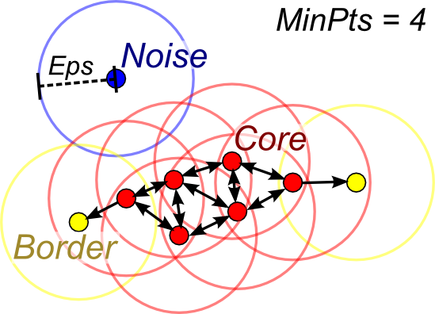
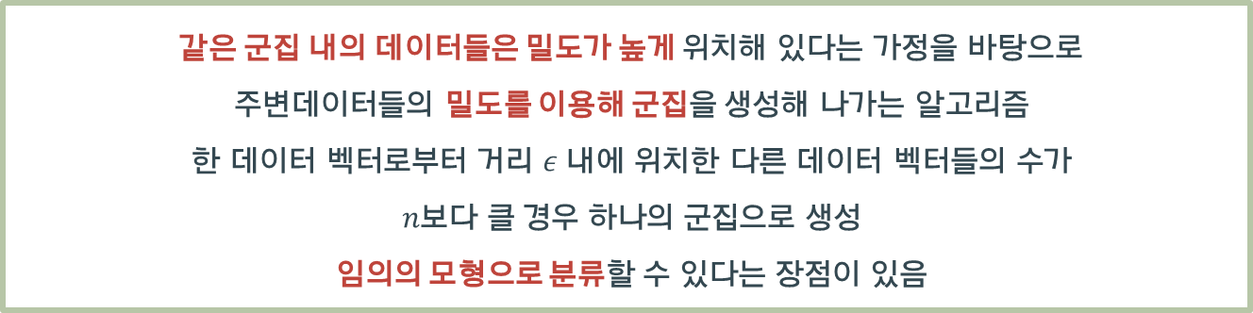
02
Methods (3)
DBSCAN (Density Based Spatial Clustering of Applications with Noise)
[ DBSCAN ]
같은 군집 내의 데이터들은 밀도가 높게 위치해 있다는 가정을 바탕으로
주변데이터들의 밀도를 이용해 군집을 생성해 나가는 알고리즘
한 데이터 벡터로부터 거리 $ε$내에 위치한 다른 데이터 벡터들의 수가
$n보$다 클 경우 하나의 군집으로 생성
임의의 모형으로 분류할 수 있다는 장점이 있음
Data Science Lab

Slide 9
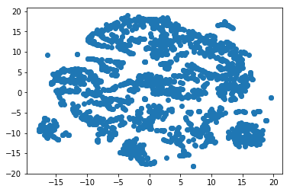
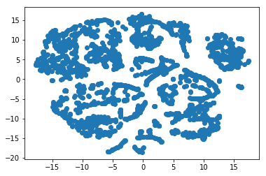
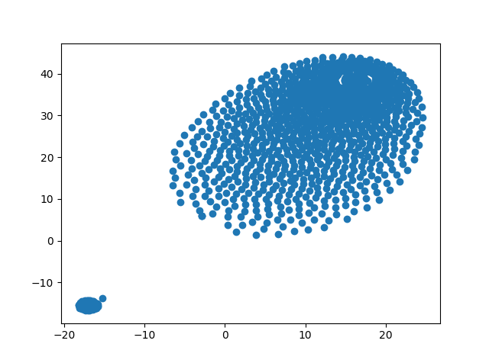
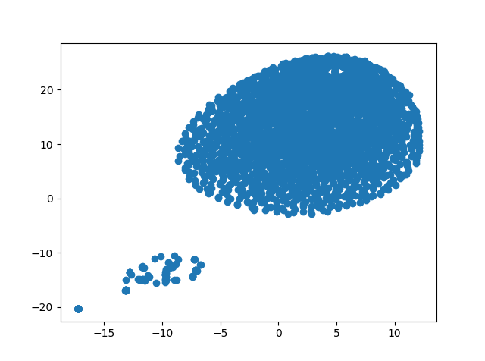
03
Result
CNN+Autoencoder & t-SNE
[ signal 1 ]
[ signal 2 ]
[ Raw data t-SNE 적용 ]
[ Raw data t-SNE 적용 ]
[ CNN+Autoencoder t-SNE 적용 ]
[ CNN+Autoencoder t-SNE 적용 ]
Data Science Lab

Slide 10
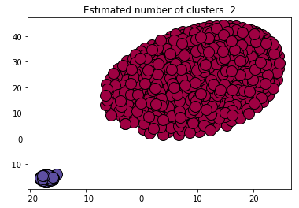
03
Results
정상&비정상신호 분류 (Signal 1)
[CNN+Autoencoder t-SNE 적용 ]
[ DBSCAN Clustering 적용 ]
정상
비정상
Data Science Lab

Slide 11
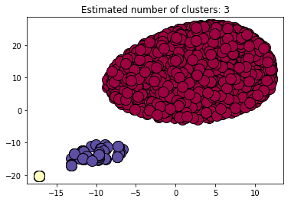
03
Results
정상&비정상신호 분류 (Signal 2)
[CNN+Autoencoder t-SNE 적용 ]
[ DBSCAN Clustering 적용 ]
정상
비정상1
비정상2
Data Science Lab

Slide 12
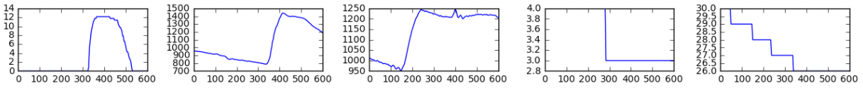
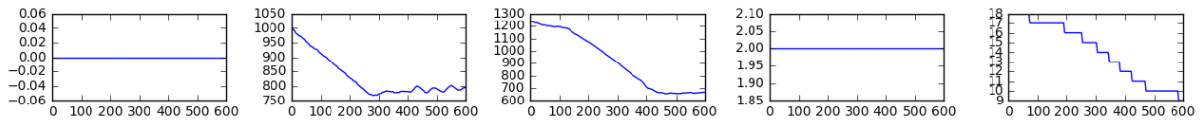
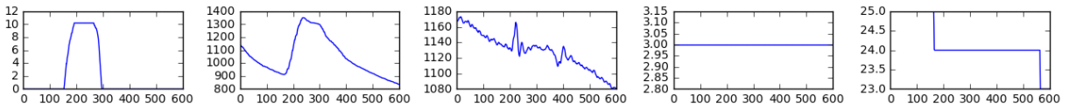
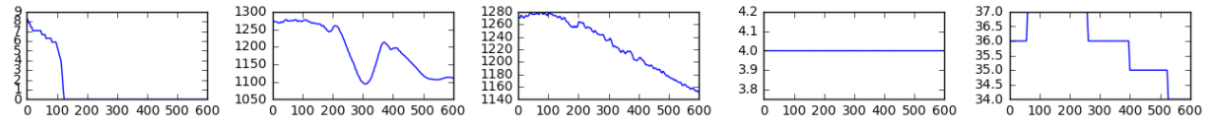
03
Result
Normal signal vs. Abnormal signal (Signal 1)
[ 정상 신호 ]
Accel Pedal Engine RPM Transmission RPM Gear stage Velocity
[ 비정상 신호 ]
Accel Pedal Engine RPM Transmission RPM Gear stage Velocity
Data Science Lab

Slide 13
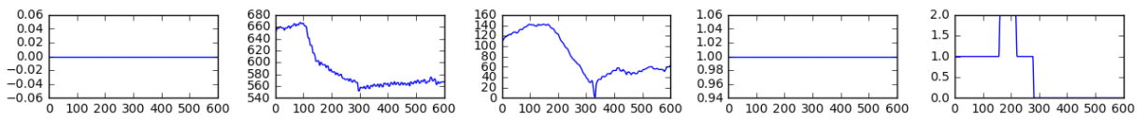
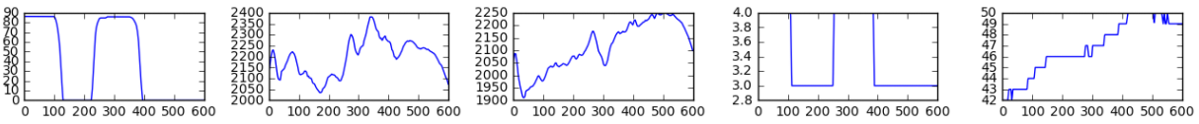
03
Result
Normal signal vs. Abnormal signal (Signal 2)
[ 정상 신호 ]
Accel Pedal Engine RPM Transmission RPM Gear stage Velocity
[ 비정상 신호_Type 1 ]
Accel Pedal Engine RPM Transmission RPM Gear stage Velocity
Data Science Lab

Slide 14
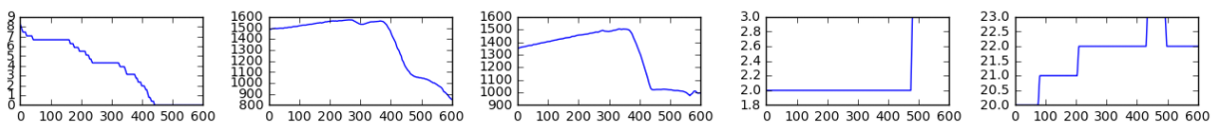
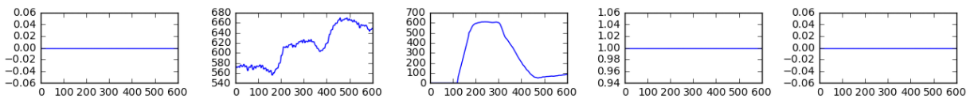
03
Result
Normal signal vs. Abnormal signal (Signal 2)
[ 정상 신호 ]
Accel Pedal Engine RPM Transmission RPM Gear stage Velocity
[ 비정상 신호_Type 2 ]
Accel Pedal Engine RPM Transmission RPM Gear stage Velocity
Data Science Lab

Slide 15
04
Summary
[ 분석결과 ]
CNN과 Autoencoder를 혼합한 모형을 통해
신호데이터를 잘 설명하는 16개의 features를 추출함
t-SNE를 활용하여 데이터를 맵핑하고 DBSCAN으로 클러스터링한 결과,
Signal 1의 경우, 정상과 비정상신호로
Signal 2의 경우, 정상과 두 종류의 비정상신호로 시각적으로 명확하게 구분함
[ Further Research ]
제안된 알고리즘을 다른 센서데이터에 적용함으로써
알고리즘의 우수성을 확인해보고자 함
Data Science Lab

Slide 16
Q&A
감사합니다.

Slide 17
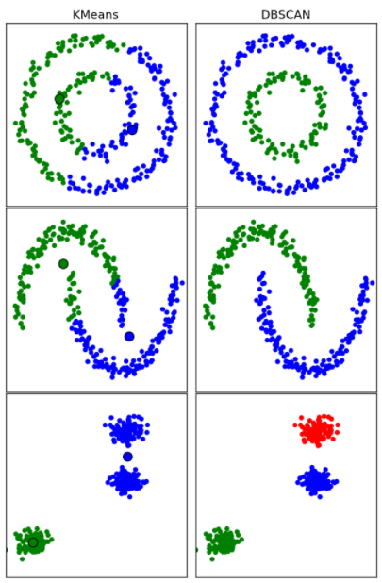
K-means Clustering과 DBSCAN의 비교

